Slide 1
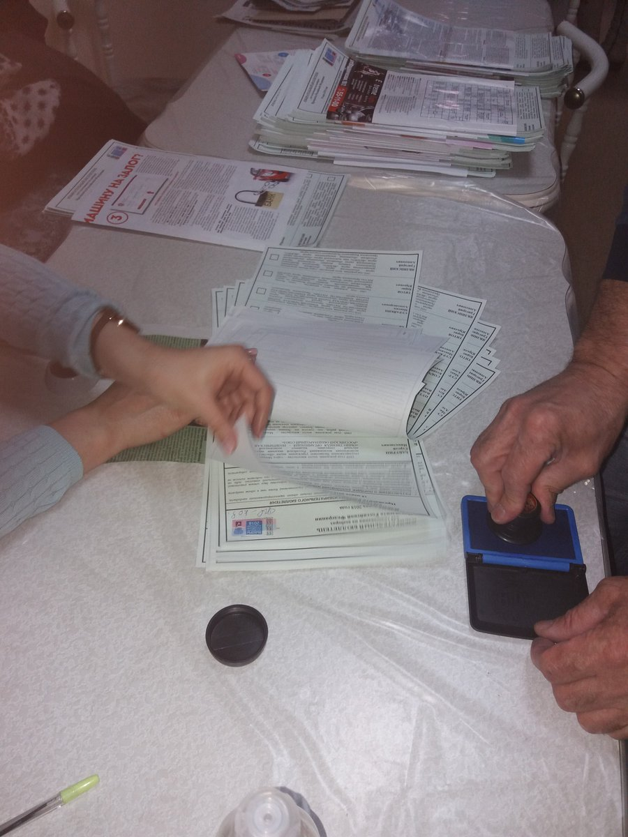
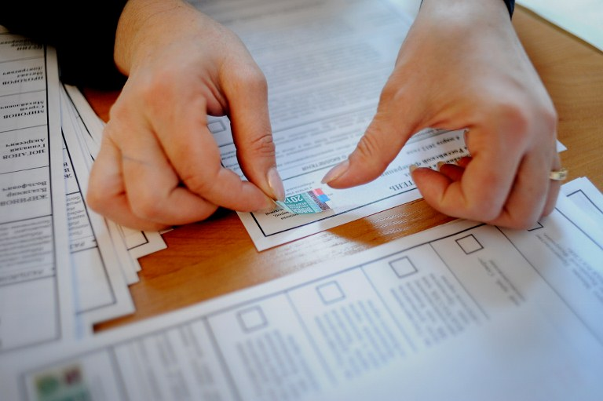
Избирательный бюллетень + спецзнаки (марки) + защитные марки для сейф-пакетов
(ст.63 ФЗ-67 «Об основных
гарантиях избирательных прав и
права на участие в референдуме граждан РФ», ст.67 ФЗ-19 «О выборах Президента РФ»

Slide 2
Постановления ЦИК РФ
8 ноября 2023 год № 137/1043 «О вопросах, связанных с изготовлением и доставкой избирательных бюллетеней для голосования на выборах Президента РФ (Порядок изготовления и доставки ИБ – приложение 4 дооформить ! (ТИК-в УИК), приложение 5 (решение о распределении УИКам), приложение 6,7, 8 (выбраковка, лишние, недостающие), приложение 9 (погашение в ТИК). В УИКах гасят без акта, сразу цифры в протокол!
8 ноября 2023 год № 137/1044-8 «О специальных знаках (марках) для избирательных бюллетеней для голосования на выборах Президента РФ» (Порядок изготовления, доставки, передачи и использования СЗ (М)) – приложение 10 (ТИК- в УИК), приложение 14 (порча УИКом), приложение 15 (передача листов обратно УИКами в ТИК), приложение 16 (погашение неиспользованных в ТИК)
28 декабря 2023 год № 145/1128-8 «О внесении изменений в Положение об особенностях голосования, установлении итогов голосования в случае принятия решения о проведении голосования на выборах, референдумах в течение нескольких дней подряд ( 8 июня 2022 года № 86/718-8) – приложение 1 (С/П и переносной ящ.), приложение 2 (С/П и стационарный ящ.)

Slide 3
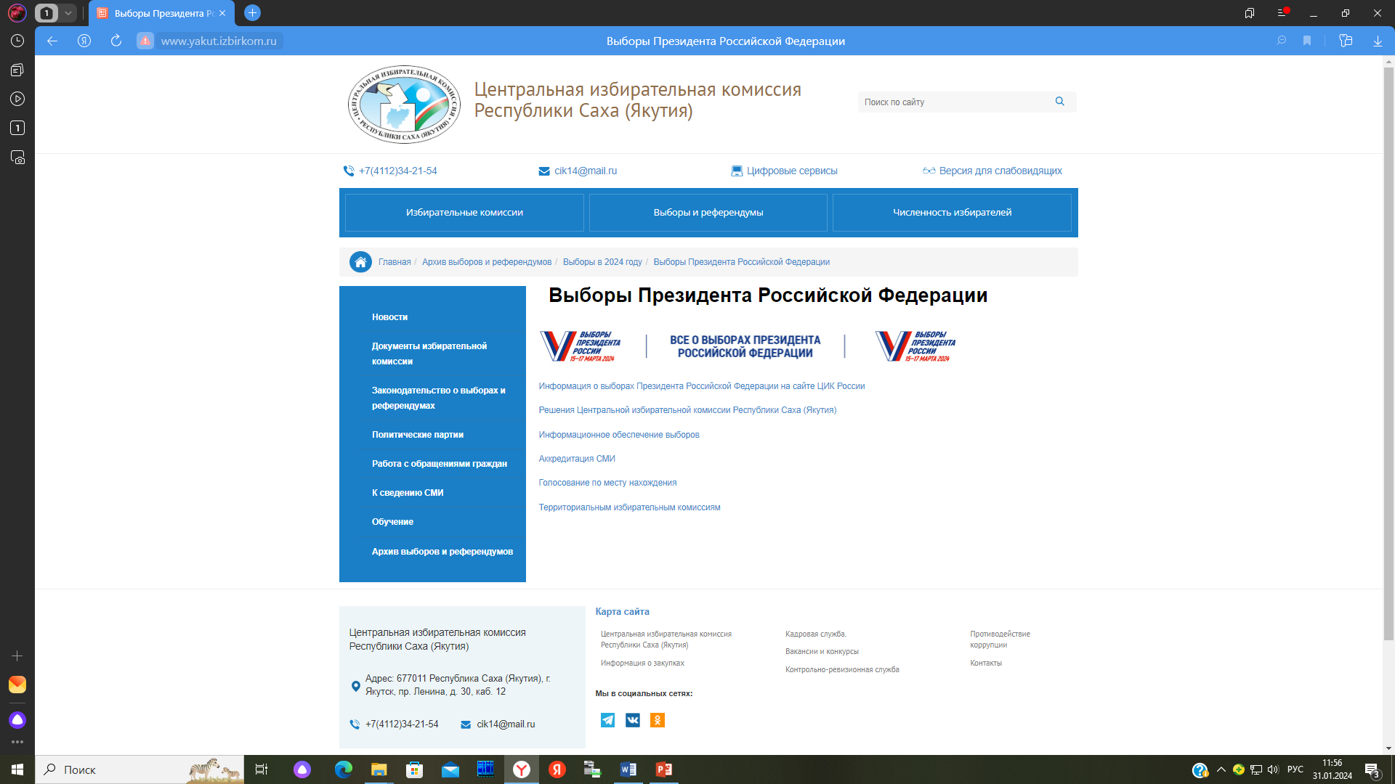

Материалы

Slide 4
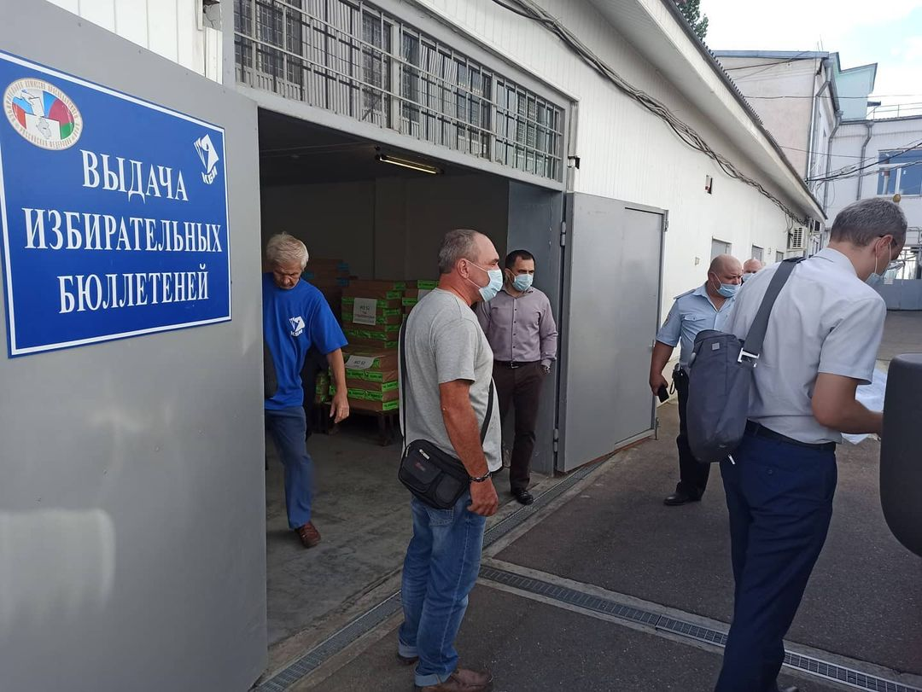
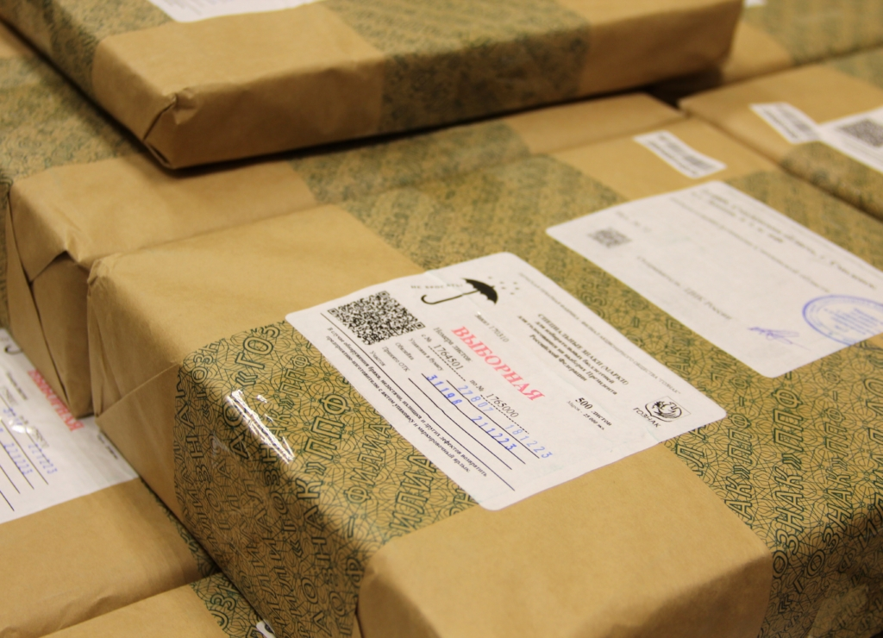
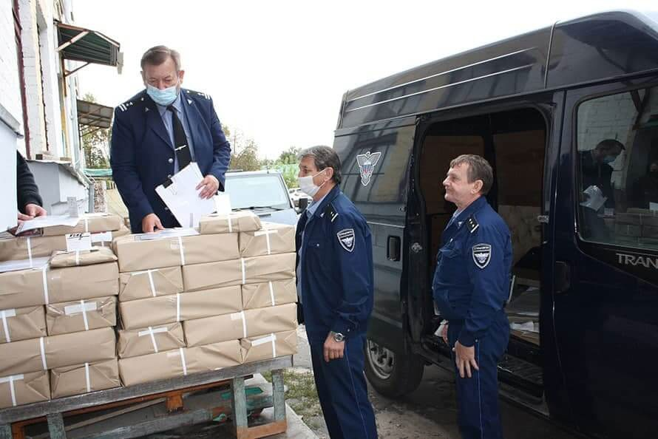
Получение и распределение ТИКом
Количество определяет ЦИК РС (Я). После получения – 1 экз. акта сразу направить
в ЦИК РС (Я) – нарочным и т.д.
Распределить между УИКами
до 14.02 + копию решения в ЦИК РС (Я)
(см. постановление ЦИК РС (Я) 58/2,58/4 от 02.02))
Пересчитать бюллетени, специальные знаки
(марки) и защитные марки!!!
В первую очередь передать отдаленным наслегам,
потом уже в районном центре (городе),
что бы была возможность перераспределения)

Slide 5
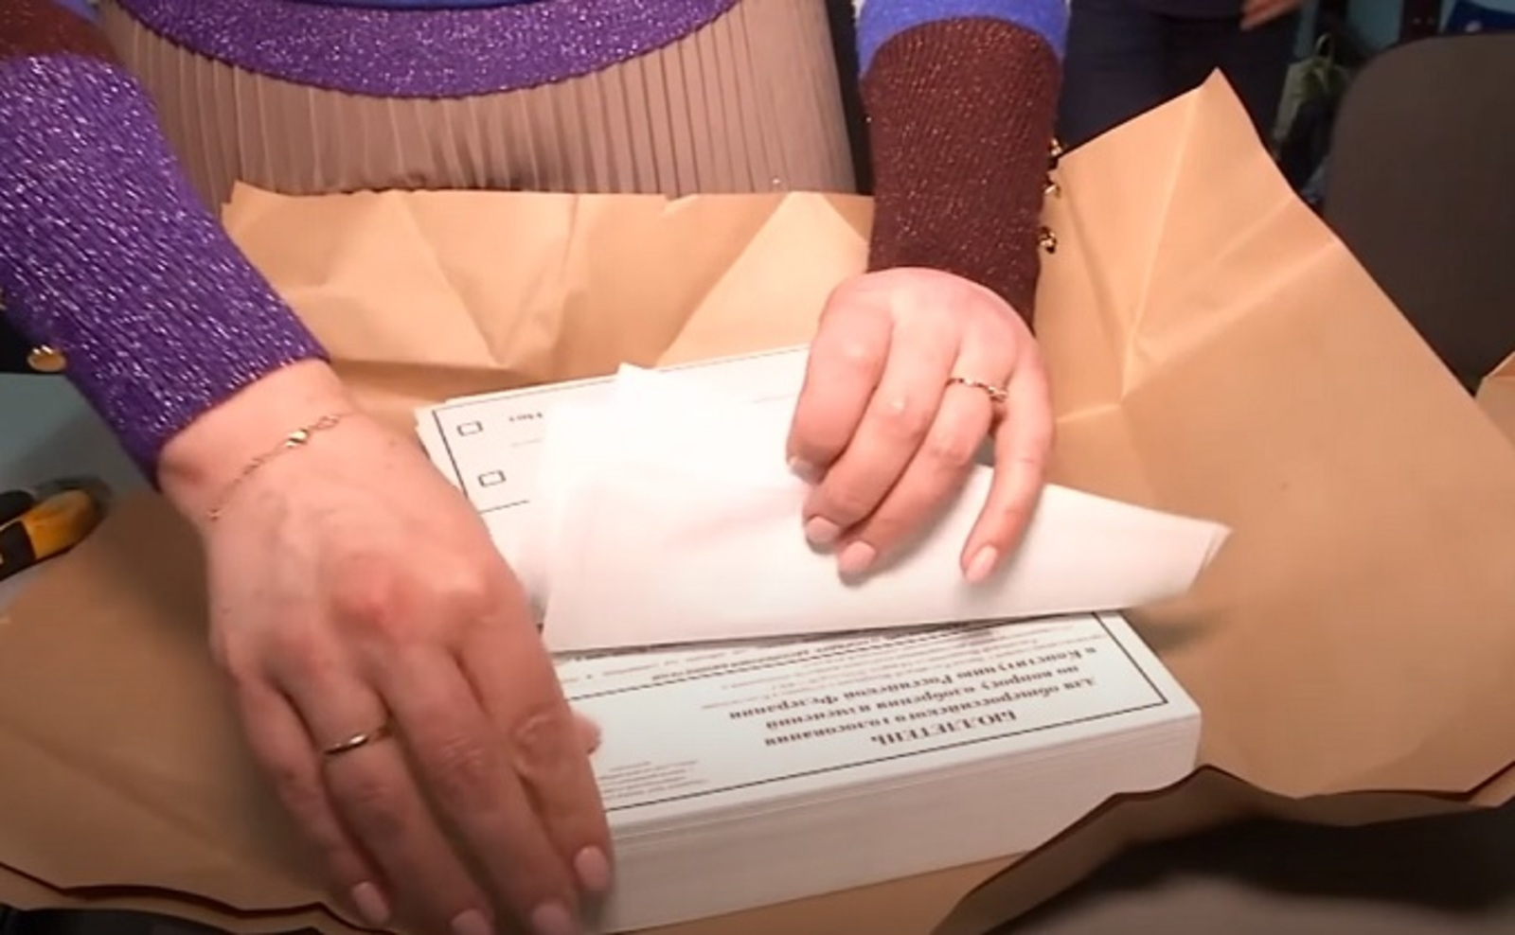
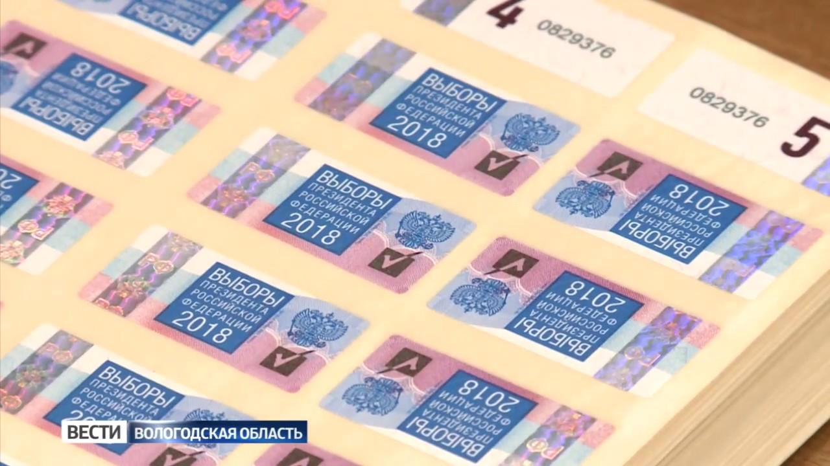
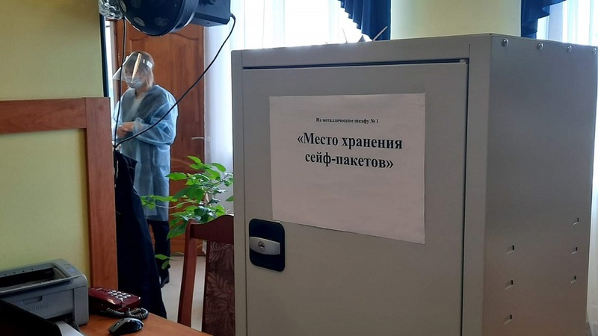
Получение в ТИК и хранение в УИК
по акту (3 члена комиссии+ печать), обязательный пересчёт
не более чем на 0,5 процента (но не менее чем на два избирательных бюллетеня) от числа зарегистрированных на территор. УИК) и не менее чем 70 % от числа избирателей, включенных в список избирателей. Возможно больше (ЗМН, КОИБ, вахта)
Обеспечить сохранность (сейф, дежурство МВД)

Slide 6
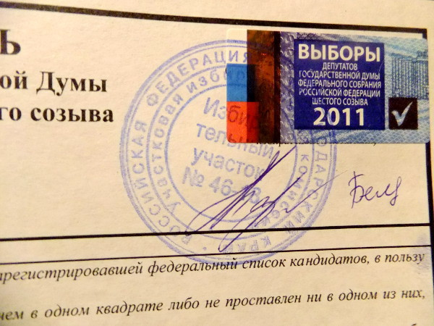
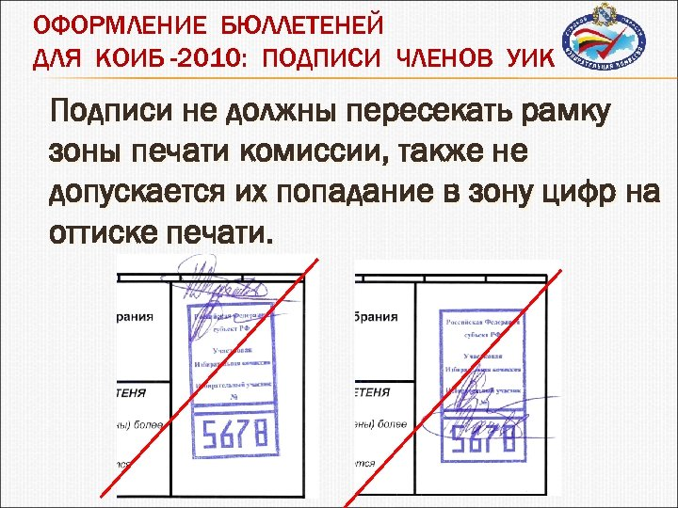
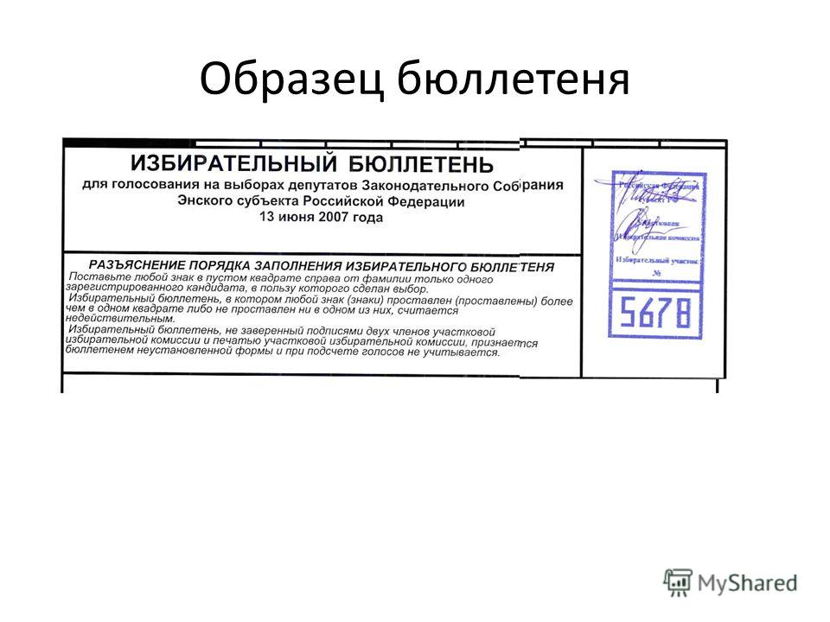
Оформление
В правом верхнем
углу подписи 2
членов УИК
Приклеить марку! (на одном листе – 50 марок)
Печать УИК
Рассортировать по 10/50/100 штук
КОИБ –подписи внутри печати, но не на номере

Slide 7
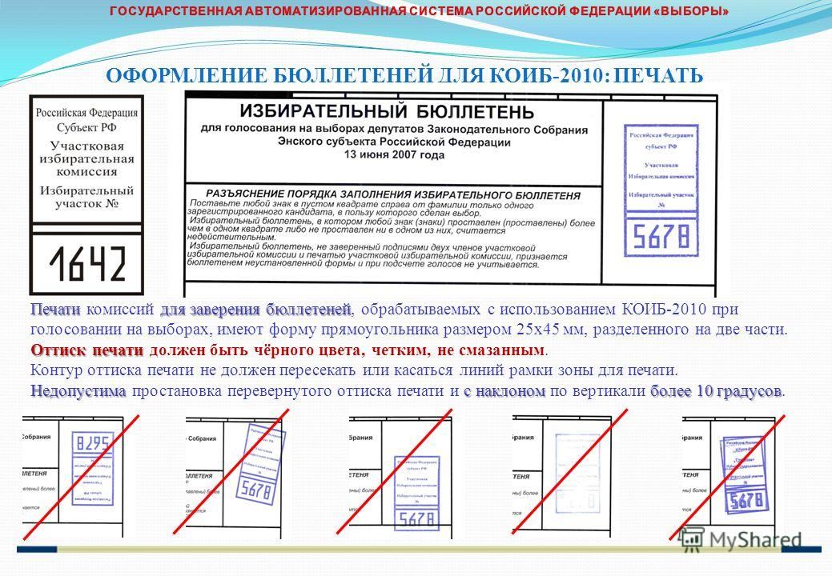
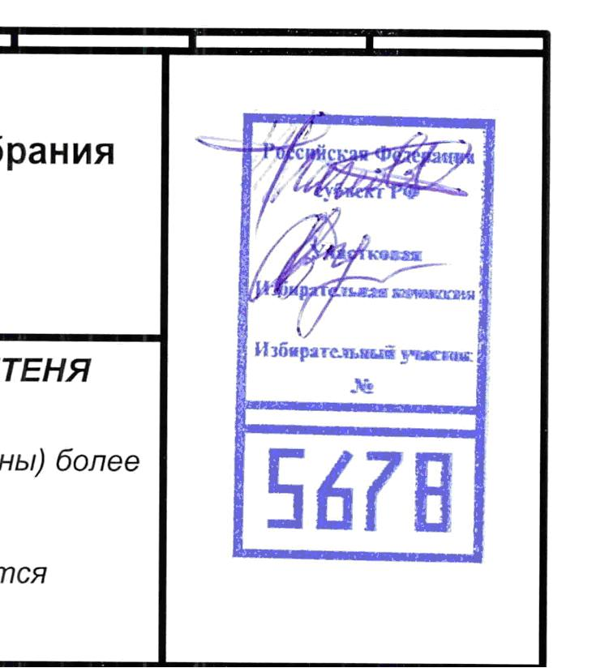
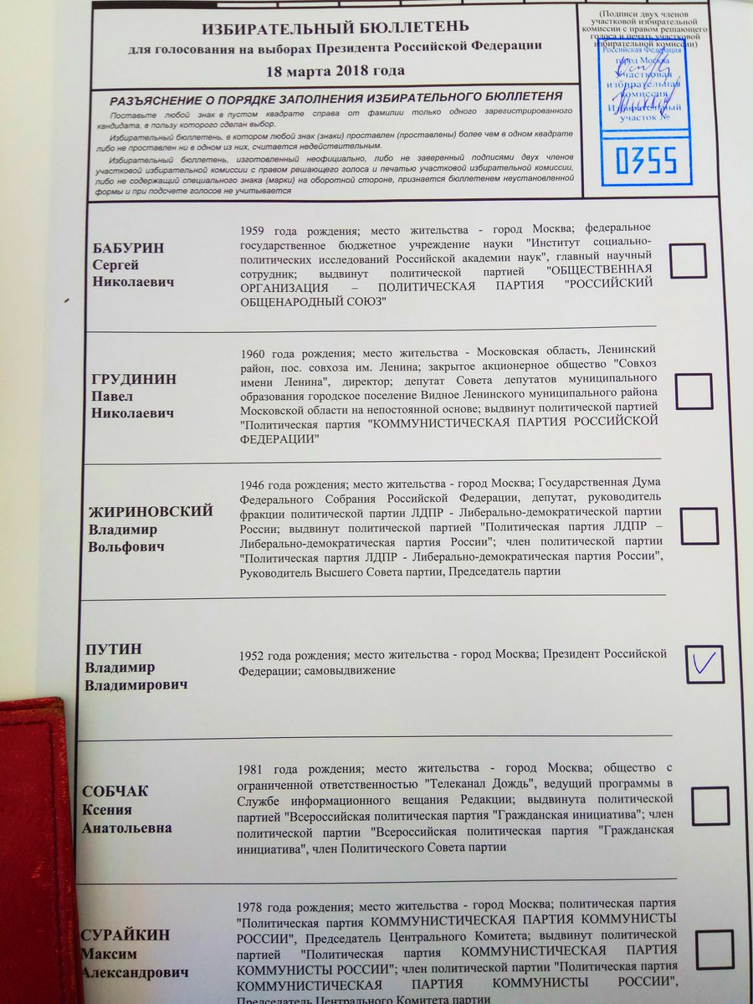
КОИБ

Slide 8
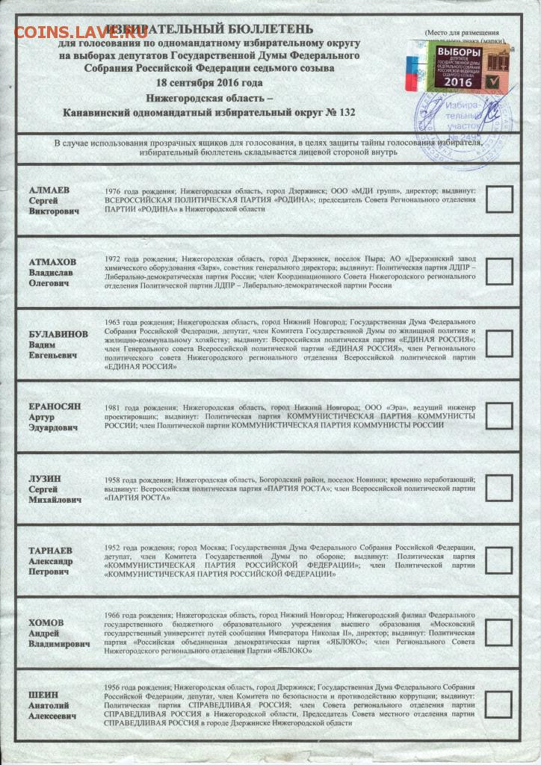
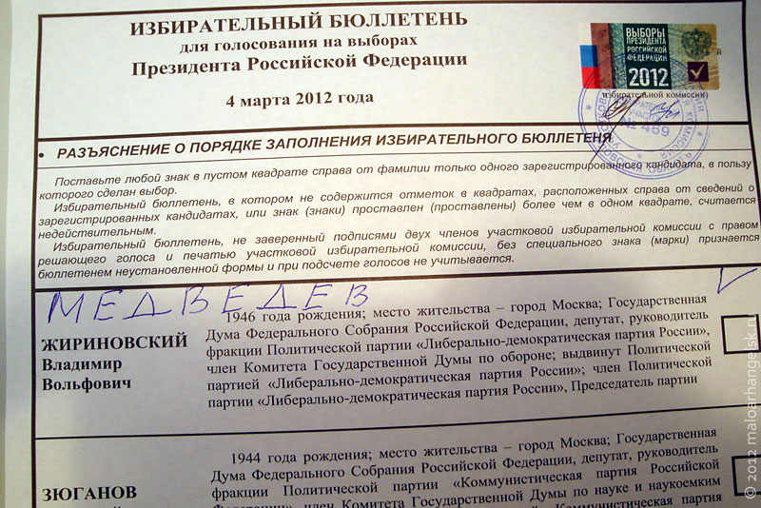
Специальный знак (марка)
Наклеивается на бюллетень не позднее , чем за один день до дня (первого дня)голосования -четверг. Правый верхний угол. Под маркой – подписи двух членов УИК. Марка частично гасится печатью.
КОИБ - марку на оборотную сторону
бюллетеня (на цветную сторону) в центр!

Slide 9
Порча марки УИКом
УИК составляет акт в 2-х экземплярах
1 экземпляр + испорченная марка передается в ТИК

Slide 10

Исключение кандидата (только по офиц. решению)

Slide 11
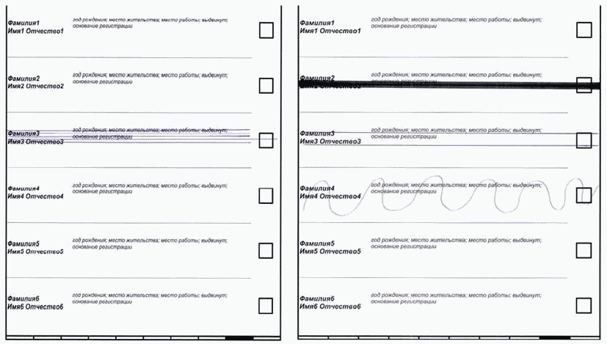
ПРАВИЛЬНО НЕПРАВИЛЬНО

Slide 12
Бюллетени
В т.ч. испорченные избирателем
Неустановленной формы (без печати, с печатью другого УИК, типографский брак и т.д.)
Недействительные (без отметок или 2 и более отметок)+ переносные ящики+ сейф-пакеты
Действительные (голоса за)
Погашенные

Slide 13
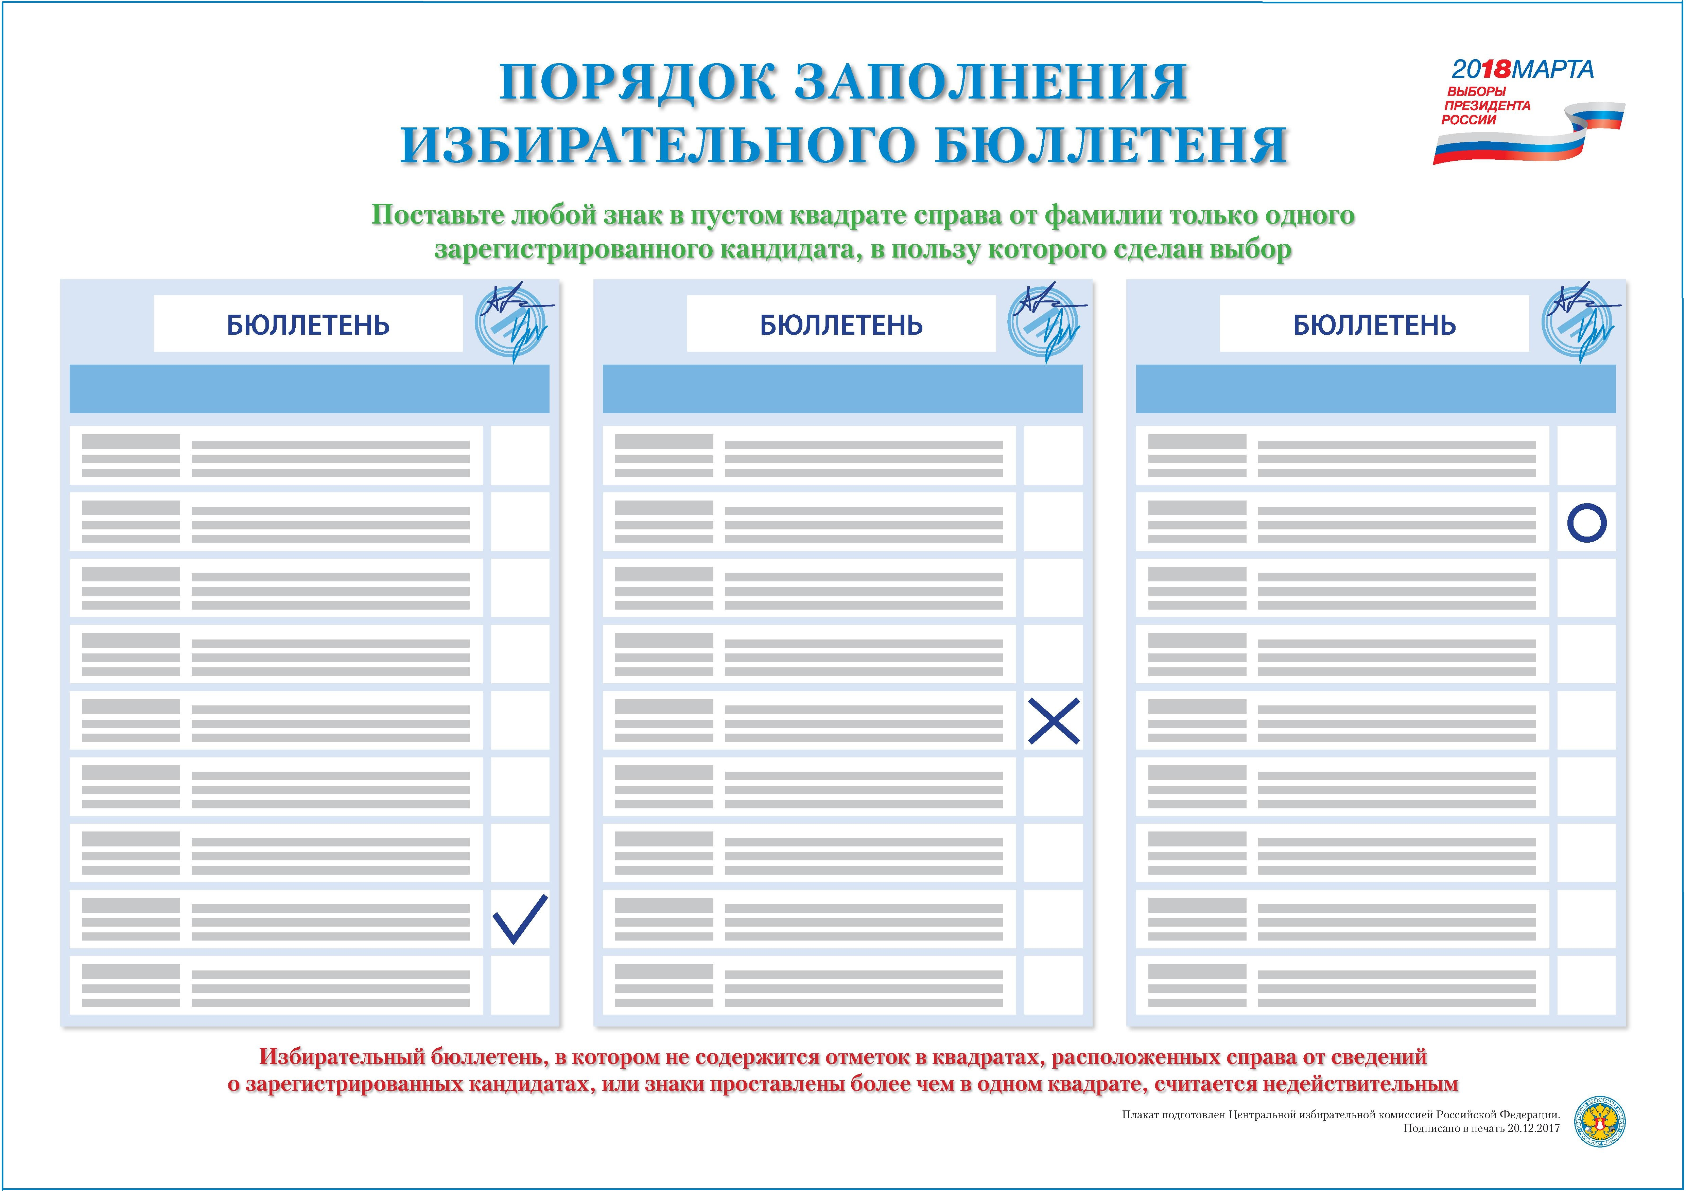
Где должен размещаться такой плакат?

Slide 14
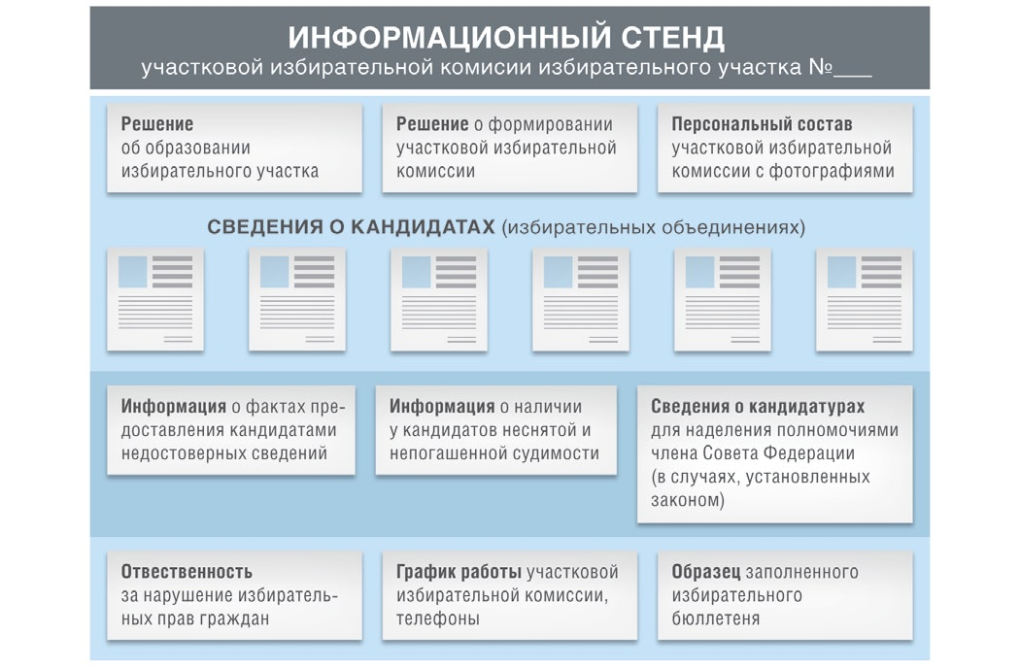

Slide 15
Выдача бюллетеней в УИК
Членам УИК – по ведомости (в помещении УИК и вне помещения)
Избирателю - по паспорту
Избиратель - подпись в СИ или в заявлении вне помещения
Табличка «Заявления по месту нахождения»
Если много закрепилось избирателей – 2-3 человека на выдачу бюллетеней

Slide 16
Оформление бюллетеней:
Если из переносного ящика извлекли больше, чем опущено, и бюллетени признаны недействительными: то на лицевой стороне на квадратах, расположенных справа от данных кандидатов записывается причина признания бюллетеня недействительным, + 2 подписи членов УИК+ печать + акт. Бюллетени упаковываются отдельно и в подсчете голосов не участвуют
При выдаче: Если избиратель испортил бюллетень - погасить, отрезая нижний левый угол. На оборотной стороне написать – испорчено избирателем и его ФИО. Печать. Подпись члена УИК и секретаря УИК. В СИ: «выдан взамен испорченного» и подпись члена УИК + акт.
При сортировке бюллетеней – если есть сомнения в действительности и недействительности – голосование, на оборотной стороне - причины признания действительными или недействительными. Подпись 2-х и более членов УИК+ печать.

Slide 17
Примеры записей на сомнительных бюллетенях :
Избирательный бюллетень недействительный (отметка избирателя вне квадрата)
Избирательный бюллетень действительный (большинством голосов членов УИК определено волеизъявление избирателя)

Slide 18
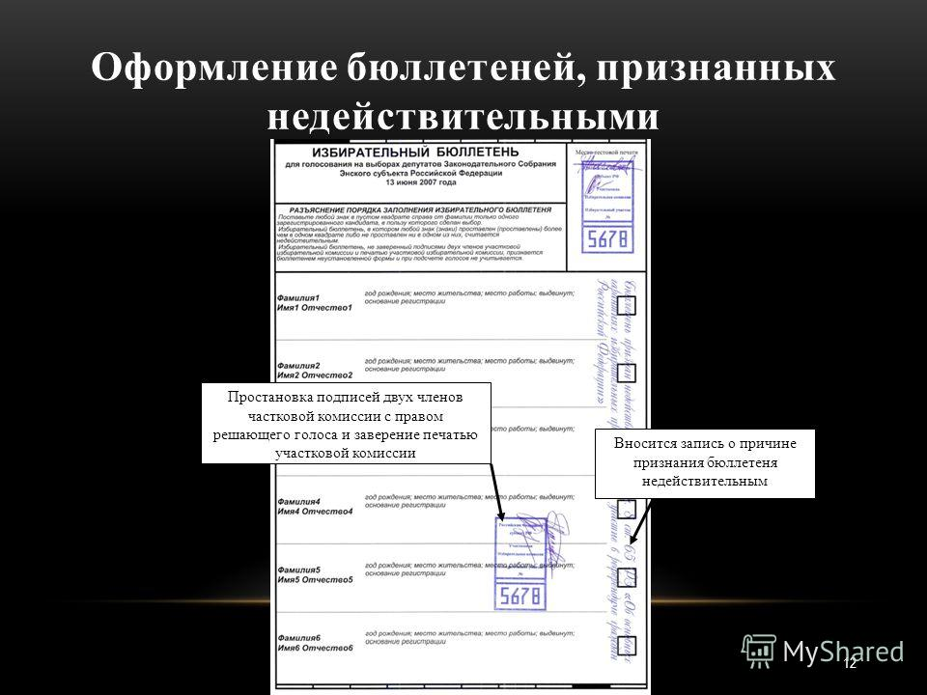

Slide 19
Защитная марка на сейф-пакет
Наклеивается рядом с номером сейф-пакета
Номер защитной марки указывается в акте при заполнении 15-16.03 (при заклейке сейф-пакета) и после вскрытия сейф-пакета 17.03. после 20-00
Признание недействительными бюллетеней из сейф-пакета:
Нарушена целостность индикаторной ленты
Факт вскрытия сейф-пакета
Наличие на сейф-пакете следов вскрытия
Расхождение номера защитной марки и номера указанного в акте
Отсутствие или повреждение защитной марки на сейф-пакете

Slide 20

Если сейф-пакет поврежден:
Все бюллетени признать недействительными решением УИК (при условии что невозможно с достоверностью определить результаты волеизъявления )
Составить акт
Оповестить ТИК
Войдут в протоколе в число недействительных

Slide 21
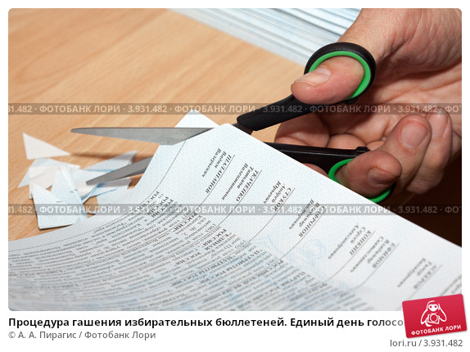
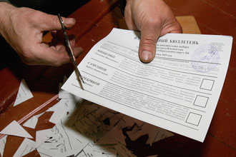
Гашение

Slide 22
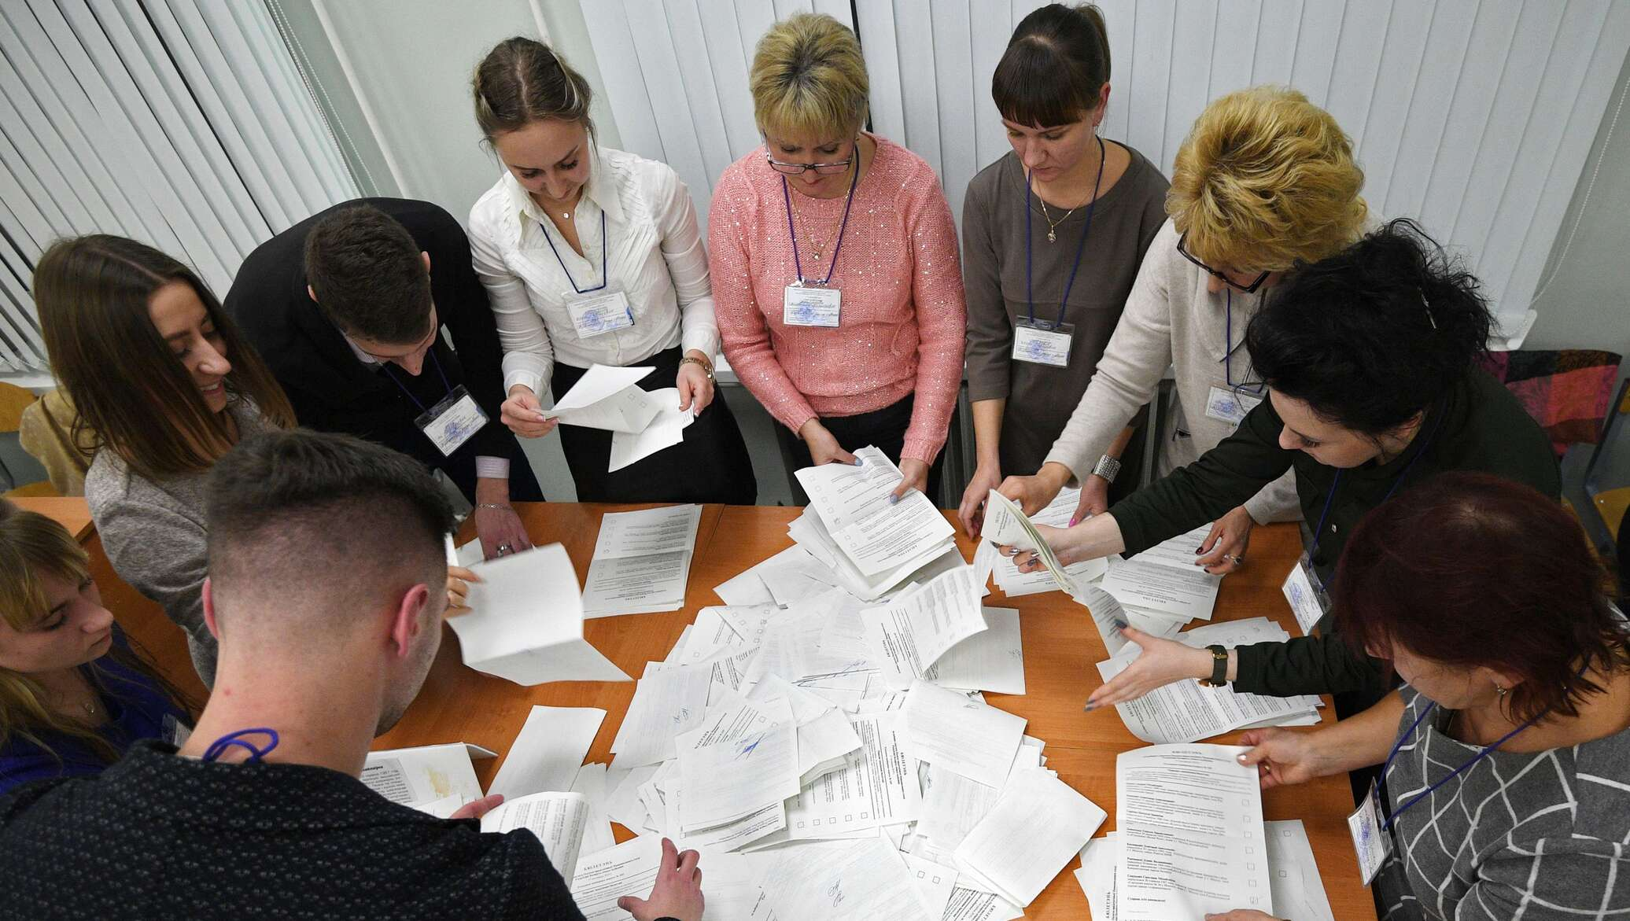
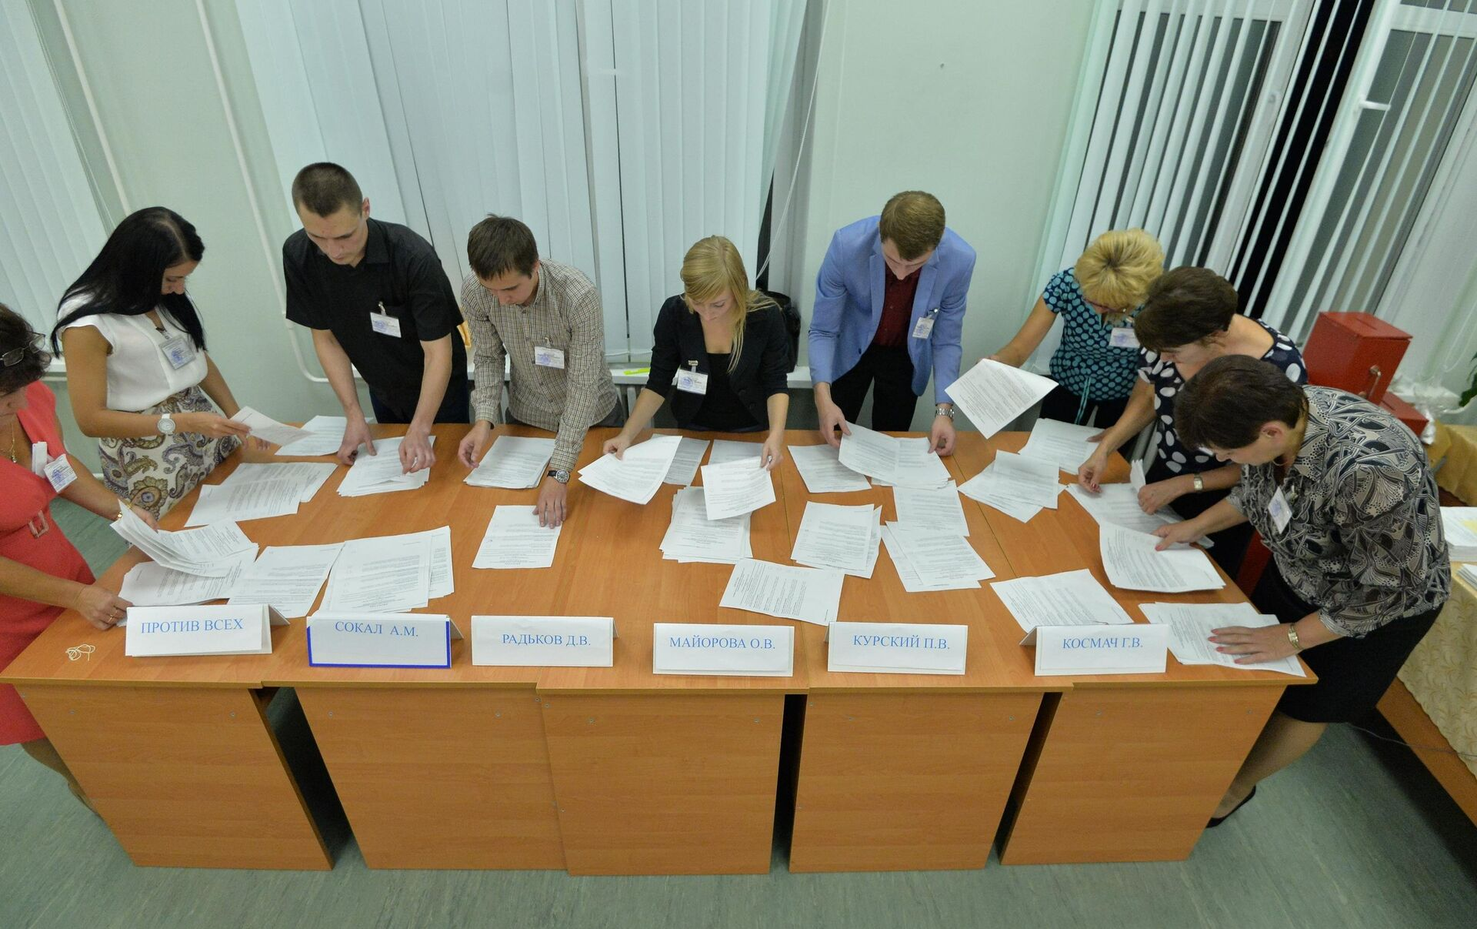
Сортировка и подсчет:

Slide 23
Сортировка и подсчет:
Все действия должны быть последовательными
Запрещается одновременно пересчитывать из разных пачек
Наблюдателям и т.д. ДОЛЖЕН БЫТЬ обеспечен полный обзор действий!
Демонстрация при сортировке
Демонстрация и оглашение количества при подсчете
После каждого этапа действий все цифры оглашаются и вносятся в увеличенную форму протокола
Проверка контрольных соотношений!

Slide 24


Slide 25
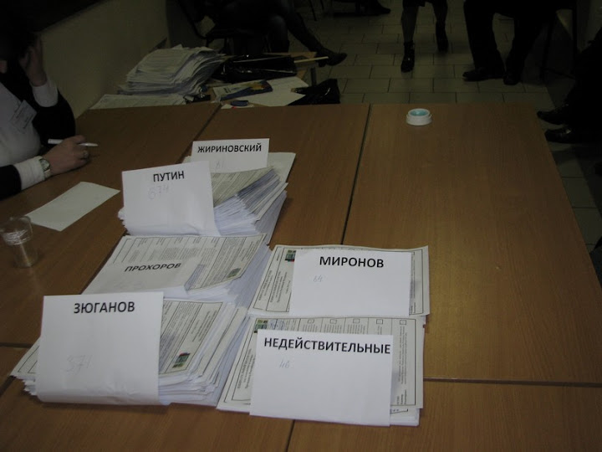
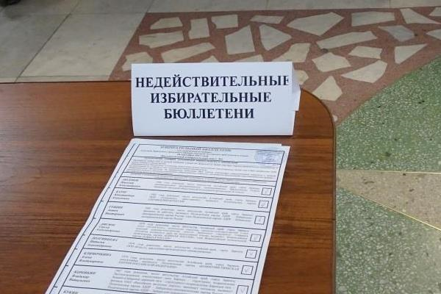

Slide 26
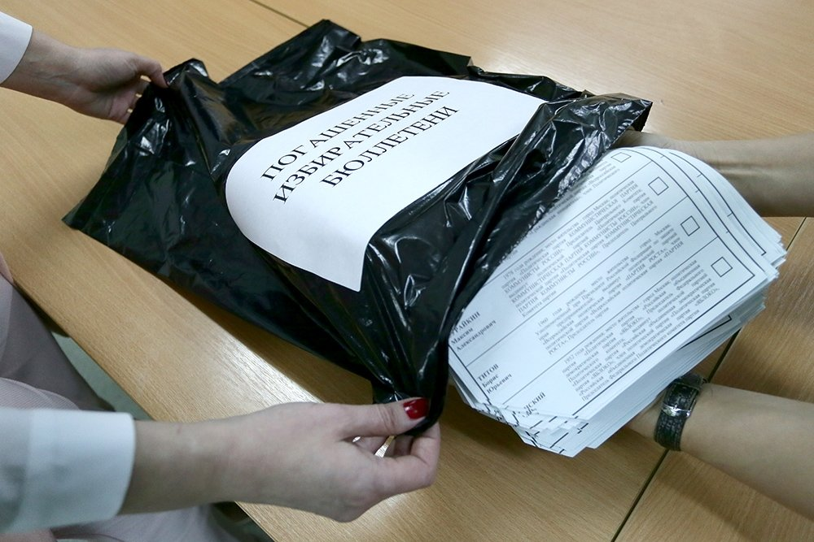
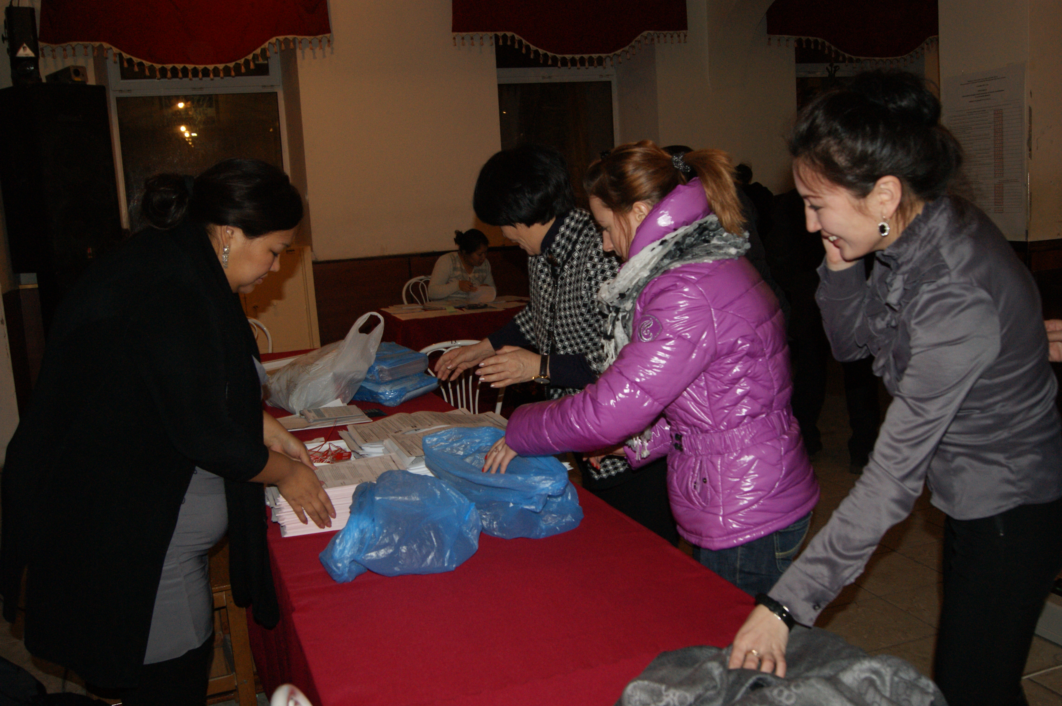
Упаковка бюллетеней. Пустые листы от марок в мешок не вкладываются! Они сдаются вместе с другой документацией в ТИК!

Slide 27
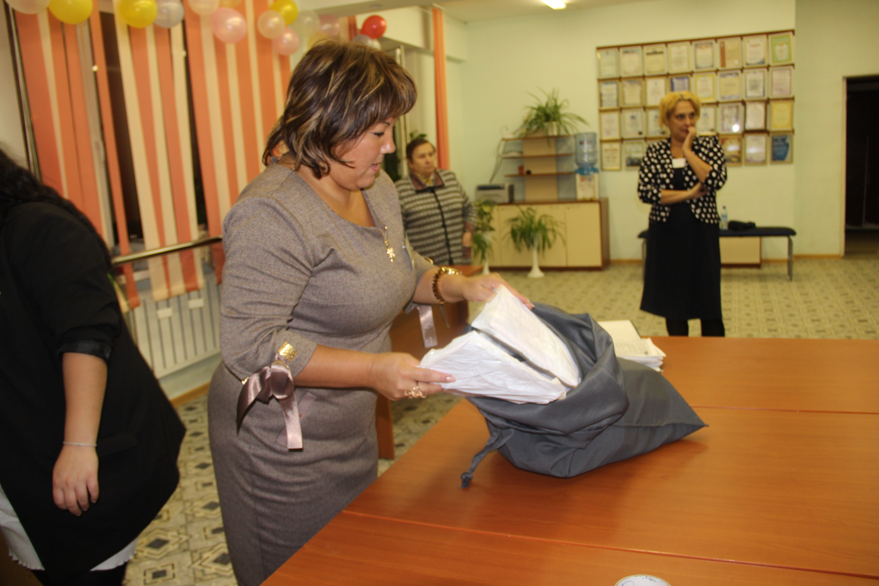
Увеличенная форма протокола Бюллетени : Действительные бюллетени Недействительный бюллетени Бюллетени неустановленной формы Погашенные бюллетени Сейф-пакеты Опись документов Оформление мешка: № УИК, наименование выборов, общее кол-во бюллетеней, опечатать (опломбировать)
Состав мешка:

Slide 28
Марки после завершения голосования:
УИК – предает ТИКу:
Листы (часть листа), от которых были отделены марки, вместе с протоколами об итогах голосования в ТИК по акту (приложение N 15).
Акт подписывается председателем УИК (в его отсутствие – зам. или секретарем), не менее чем двумя членами УИК с правом решающего голоса, председателем ТИК (в его отсутствие – зам. или секретарем), не менее чем двумя членами ТИК с правом решающего голоса и заверяется соответствующими печатями
ТИК – гасит остатки (резерв) (приложение № 16)

Slide 29
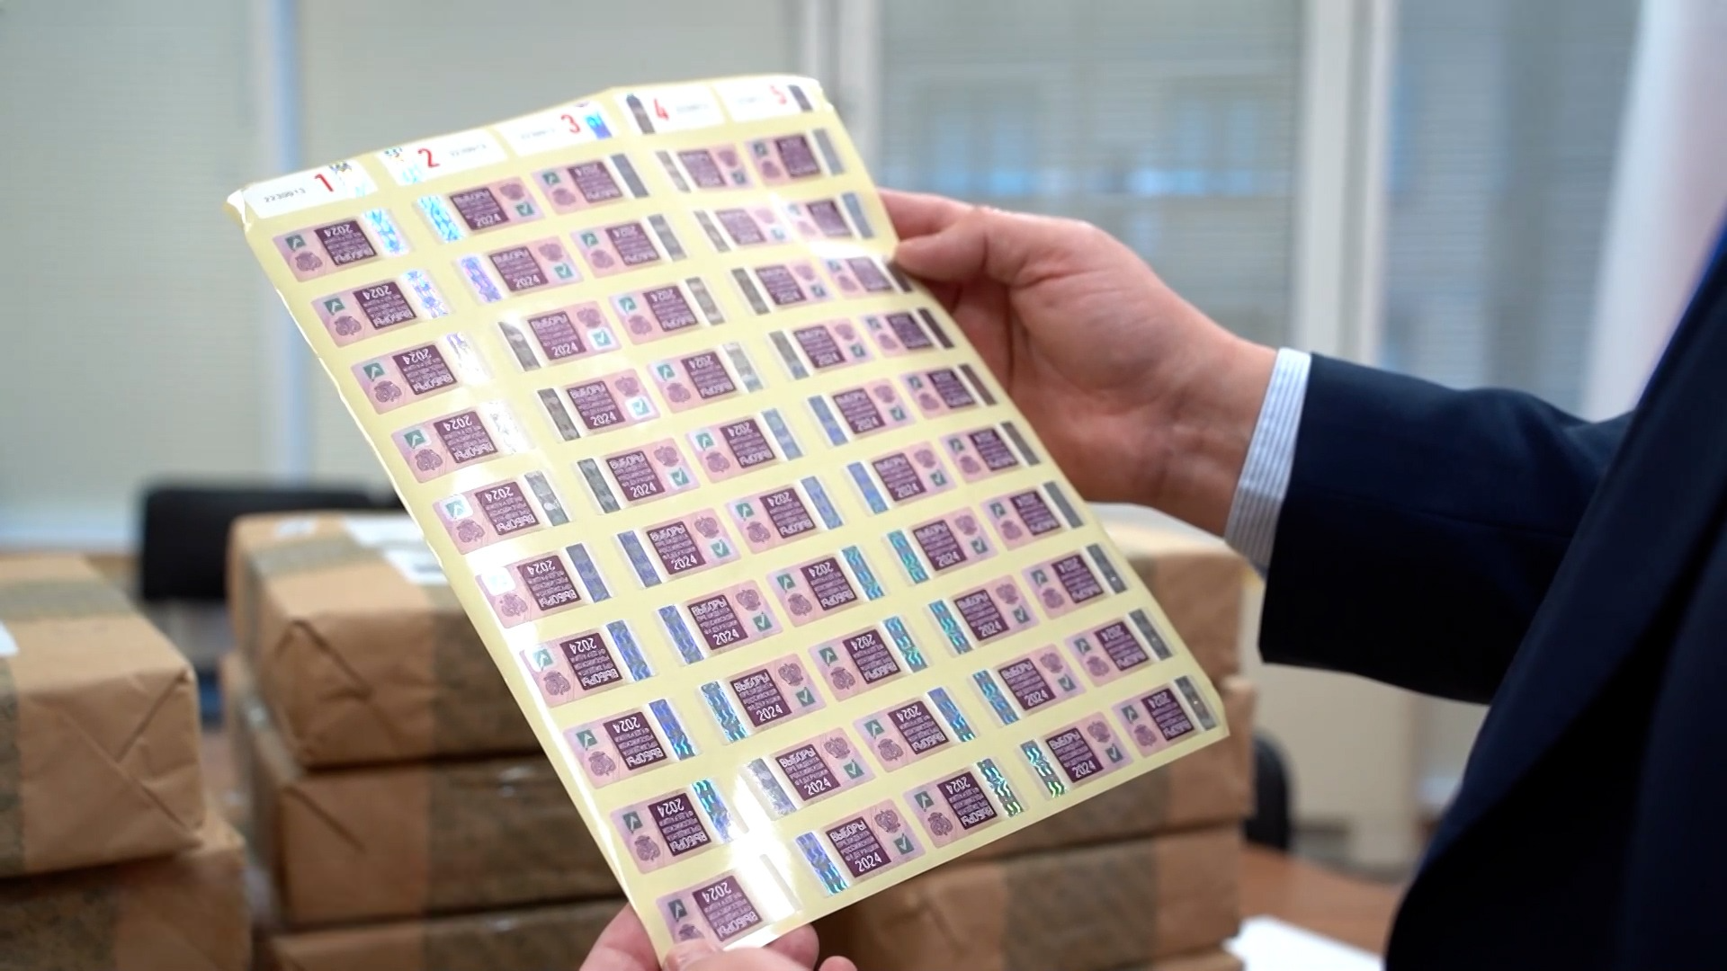
Гашение марок в ТИКе
После 20-00 17.03.2024 г.
Неиспользованные марки гасятся путем перечеркивания (каждая) на обороте подпись председателя ТИК (зам.,секретарь) + печать ТИК, + акт (приложение № 16)
На упаковке с погашенными марками
проставляется их количество
+заверяется подписью
председателя ТИК+ печать
Хранятся 1 год в опечатанном
виде вместе с другой
избирательной документацией

Slide 30


